Slide 2
YouTuber

Slide 3
YouTuber
YouTuber是近年來快速竄紅的新興職業，主要是在自己的YouTube頻道上分享自行創作的影片，藉由高點閱率引起廣告商注意，進而下廣告或贊助，再從中獲得收入，而以此種方式營利維生的使用者們，即稱之為YouTuber。
YouTuber

Slide 4
YouTuber收入
YouTuber利用Google的AdSense廣告營利機制，與YouTube分潤廣告的收入，其開放營利的基準為：
一年內4,000小時觀看時數
1,000訂閱數

Slide 5
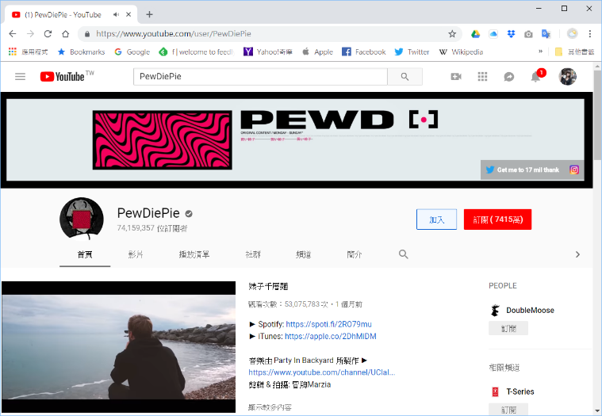
最多人訂閱的頻道─ PewDiePie
全世界訂閱人數最多的PewDiePie，截至2018年12月，他的頻道已經有超過7,400萬名訂閱者。
該頻道主要是以拍攝遊戲遊玩影片（Let's Play）與評論影片聞名。

Slide 6
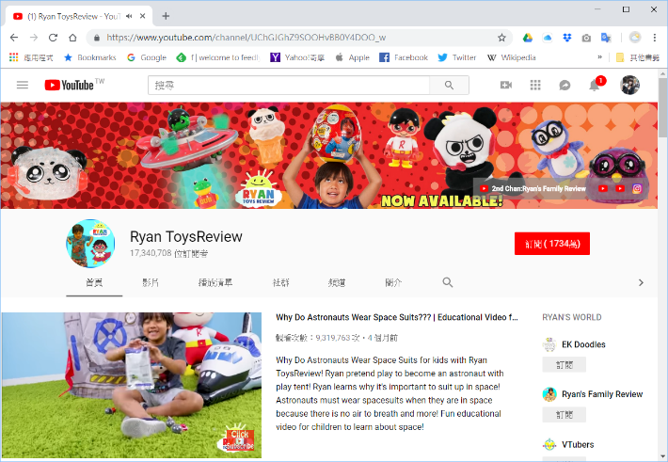
全球最吸金的YouTuber
《富比士》雜誌公布最新一年度YouTuber收入排行榜，一名年僅7歲的美國男童萊恩（Ryan）以年收入2,200萬美元（約新台幣6.7億元）稱霸榜首，玩具開箱頻道「Ryan ToysReview」擁有1,700萬訂戶，瀏覽人次將近260億次。

Slide 7
臺灣YouTuber
在臺灣著名的YouTuber有：
他們所製作的影片觀看次數及訂閱人數也都非常驚人，像是蔡阿嘎的影片，就累積了3億觀看次數。
白痴公主
TGOP這群人
呱吉
阿滴英文
谷阿莫
聖結石
阿神
蔡阿嘎
小玉
館長成吉思汗

Slide 8
臺灣YouTuber訂閱人數排行榜
資料來源：維基百科，統計至2018年12月2日

Slide 9
科技新聞

Slide 10
微軟重新設計Office 365圖標
微軟釋出一系列新的Office 365的圖示，透過這旗艦產品來向外界展示他們是如何把產品雲端化。

Slide 11
Apple公布2018年度精選App
年度趨勢App類型：關愛自己
年度遊戲風格類型：生存競技
年度最佳iPhone App：Procreate Pocket
年度最佳iPhone遊戲：Donut County
年度最佳iPad App：Froggipedia
年度最佳iPad遊戲：Gorogoa
年度最佳Mac App：ixelmator Pro
年度最佳Mac遊戲：The Gardens Between
完整名單：https://www.apple.com/newsroom/2018/12/apple-presents-the-best-of-2018/

Slide 12
Tumblr將禁止情色內容
2007年成立的Tumblr以及Twitter一直對成人內容態度開放，近年已經成為許多藝術家、攝影師、素人發佈成人內容的平台。
但Tumblr因兒童情色內容氾濫，上個月遭蘋果App商店下架。
Tumblr表示，將從12月17日起禁止情色內容，決定動手將情色內容逐出平台，會繼續專注於替社群創造最友善的環境。
tumblr

